Slide 1
教材版本：人教版八年级下册
录课单元：第三单元
第9课《桃花源记》
执教教师：邓洪文

Slide 2
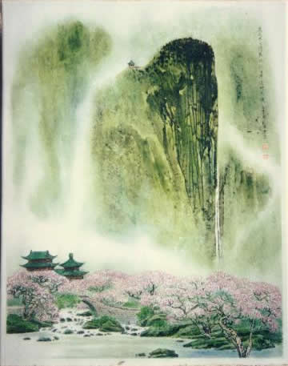
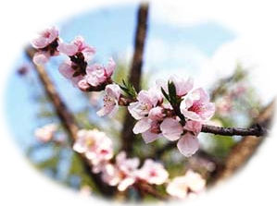
桃花源记
陶渊明

Slide 3
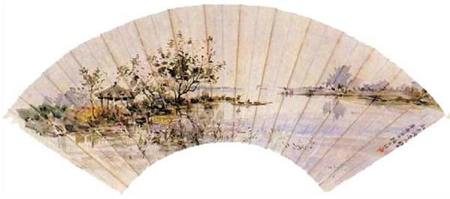
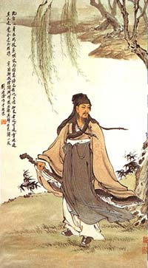
走近作者
陶渊明(公元365—427年)，
字元亮，又名潜，世称靖节先生，因宅边曾有五棵柳树，又自号“五柳先生”。东晋著名诗人、辞赋家、散文家。陶渊明少年时代既好读六经，有大济苍生的宏愿，又厌恶世俗，热爱纯净的自然。

Slide 4
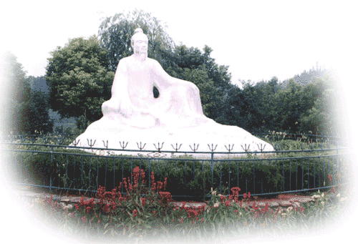
背景资料
《桃花源记》是陶渊明的代表作之一，大约作于永初二年(公元421年)。作者生活的时代正是晋宋易代之际。东晋王朝极端腐败，对外一味投降，安于江左一隅之地。统治集团内部互相倾轧，军阀连年混战，赋税徭役繁重，加深了对人民的剥削和压榨。

Slide 5
本文选自《陶渊明集》，原是《桃花源诗并序》前面的小序，因为语言清新自然，想像新颖独特，后来独立成篇，以“记”为题成为传世名篇。

Slide 6
读准字音
shě
yǎn
tiáo
jiàn
yì
便舍船 豁然开朗
屋舍俨然 阡陌
黄发垂髫 便要还家
间隔 及郡下
诣太守 刘子骥
huò
qiānmò
yāo huán
jùn
jì

Slide 7
朗读，正音
晋太元中，武陵人捕鱼为业。缘溪行，忘路之远近。忽逢桃花林，夹岸数百步，中无杂树，芳草鲜美，落英缤纷。渔人甚异之。复前行，欲穷其林。

Slide 8
朗读，正音
yǎn
shě
林尽水源，便得一山，山有小口，仿佛若有光。便舍船，从口入。初极狭，才通人。复行数十步，豁然开朗。土地平旷，屋舍俨然，有良田美池桑竹之属。阡陌交通，鸡犬相闻。其中往来种作，男女衣着，悉如外人。黄发垂髫并怡然自乐。
qiānmò
tiáo
yí
zhuó

Slide 9
朗读，正音
yì
yāo
见渔人，乃大惊，问所从来。具答之。便要还家，设酒杀鸡作食。村中闻有此人，咸来问讯。自云先世避秦时乱，率妻子邑人来此绝境，不复出焉，遂与外人间隔。问今是何世，乃不知有汉，无论魏晋。此人一为具言所闻，皆叹惋。余人各复延至其家，皆出酒食。停数日，辞去。此中人语云：“不足为外人道也。”

Slide 10
朗读，正音
jùn
yì
既出，得其船，便扶向路，处处志之。及郡下，诣太守，说如此。太守即遣人随其往，寻向所志，遂迷，不复得路。
南阳刘子骥，高尚士也，闻之，欣然规往。未果，寻病终。后遂无问津者。
jì

Slide 12
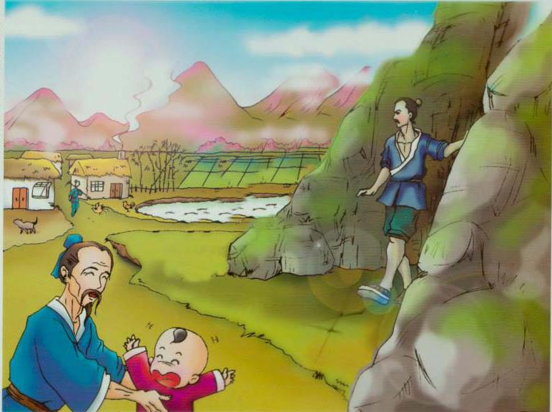
翻 译 课 文

Slide 13
翻 译 要求：
1.尽量翻译出每一个字；
2.补足省略成分；
3.通畅。

Slide 14
在括号里填上省略的字
（ ）见渔人，乃大惊，问（ ）所从来。（ ）具答之。（ ）便要（ ）还家，设酒杀鸡作食。
村人
渔人
渔人
村人
渔人
简练之至

Slide 15
晋太元中，武陵人捕鱼为业。缘溪行，忘路之远近。忽逢桃花林，夹岸数百步，中无杂树，芳草鲜美，落英缤纷。渔人甚异之。复前行，欲穷其林。
为：动词，作为。
落英缤纷：落花繁多的样子。
缘：顺着，沿着。
异：对……感到诧异。
东晋太元年间，（有个）武陵人靠捕鱼谋生。（有一天）他顺着溪水划船，忘了路程的远近。忽然遇到一片桃花林，桃树生长在溪流两岸，长达几百步，中间没有别的树。花草遍地，鲜嫩而美丽，落花纷纷。他非常诧异，继续往前走，想走到这林子的尽头。

Slide 16
林尽水源，便得一山。山有小口，仿佛若有光。便舍船，从口入。初极狭，才通人。复行数十步，豁然开朗。土地平旷，屋舍俨然，有良田美池桑竹之属。阡陌交通，鸡犬相闻。其中往来种作，男女衣着，悉如外人。黄发垂髫，并怡然自乐。
舍：放弃，离开。
阡陌（qiān ）：田间小路。
豁：开阔。
交通：交错相通。
开朗：开阔，明亮。
黄发垂髫（tiáo）：指老人 和小孩。
平旷：平坦宽阔。
俨然：整齐的样子。
怡然：安适愉快的样子。

Slide 17
林尽水源，便得一山。山有小口，仿佛若有光。
便舍船，从口入。初极狭，才通人。复行数十步
，豁然开朗。
桃林的尽头正是溪水的发源地，（紧接着）就是
一座山，山上有个小洞口，洞里仿佛有点光亮。
（渔人）就下了船，从洞口进去。初进时，洞口很
窄，仅容一个人通过。又走了几十步，突然变得开
阔敞亮了

Slide 18
土地平旷，屋舍俨然，有良田美池桑竹之属。
阡陌交通，鸡犬相闻。其中往来种作，男女衣着，
悉如外人。黄发垂髫，并怡然自乐。
（呈现在他眼前的是）一片平坦宽广的
土地，一排排整齐的房屋，还有肥沃的田地，美丽的池塘、桑树、竹子之类。田间小路，纵横交错，四通八达，（村落间）能听见鸡鸣狗叫的声音。人们在田野里来来往往，耕作劳动，男女的穿戴跟桃花源外面的人完全一样。老人和孩子们个个都安闲快乐。

Slide 19
见渔人，乃大惊，问所从来，具答之。便要还家，设酒杀鸡作食。村中闻有此人，咸来问讯。自云先世避秦时乱，率妻子邑人来此绝境，不复出焉，遂与外人间隔。问今是何世，乃不知有汉，无论魏晋。此人一一为具言所闻。皆叹惋。余人各复延至其家，皆出酒食。停数日，辞去。此中人语云：“不足为外人道也。”
具：通“俱”，详尽。
绝境：与人世隔绝的地方。
要：通“邀”，邀请。
无论：不必说，更不必说。
还（huán）：返回。
延：邀请。
妻子：妻子和儿女。
语（yù）：告诉。

Slide 20
见渔人，乃大惊，问所从来，具答之。便要还家，
设酒杀鸡作食。村中闻有此人，咸来问讯。自云
先世避秦时乱，率妻子邑人来此绝境，不复出焉，
遂与外人间隔。
（那里的人）见了渔人，感到非常惊讶，问渔人
从哪里来。渔人详尽地作了回答。就有人邀请渔
人到自己的家去，备酒杀鸡做饭菜（款待他）。
村中的人听说来了这样一个人，就都来打听消息.
他们说他们的祖先为了躲避秦时的祸乱，带领妻子
儿女及乡邻来到这与人世隔绝的地方，不再出去，
于是就与外面的人断绝了往来。

Slide 21
问今是何世，乃不知有汉，无论魏晋。此人一一
为具言所闻。皆叹惋。余人各复延至其家，皆出
酒食。停数日，辞去。此中人语云：“不足为外
人道也。”
他们问现在是什么朝代，竟然不知道有过汉朝，
至于魏晋两朝就更不必说了。渔人把自己听到的
事一一详细地告诉了他们，（他们听罢）都感叹起
来。其余的人各自又把渔人请到自己家中，都拿出
酒饭来款待他。渔人逗留了几天后，向村里人告辞。
这里的人嘱咐他道：“（我们这个地方）不值得对
外边的人说啊。”

Slide 22
既出，得其船，便扶向路，处处志之。及郡下，诣太守，说如此。太守即遣人随其往，寻向所志，遂迷，不复得路。
南阳刘子骥，高尚士也。闻之欣然规往。未果，寻病终。后遂无问津者。
扶：沿着，顺着。
规：计划。
向：从前的，旧的。
问津：问路。津，渡口。
诣（yì）：到，特指到尊长那里去。

Slide 23
既出，得其船，便扶向路，处处志之。及郡下，诣太守，说如此。太守即遣人随其往，寻向所志，遂迷，不复得路。
渔人出来后，找到他的船，就顺着原来的路划回去，(一路上)处处做了记号。回到郡里，去拜见太守，报告了这些情况。太守立即派人跟着他去，寻找前次做的标记，竟迷失了(方向)，再也没找到路。
南阳刘子骥，高尚士也。闻之欣然规往。未果，寻病终。后遂无问津者。
南阳人刘子骥是个志向高洁的隐士，听到这件事，高兴地打算前往，但未能实现。不久，他因病去世。此后就再也没有人探寻（桃花源）了。

Slide 24
本文的线索是什么？
以渔人进出桃花源的行踪为线索，
以时间先后为顺序来叙事

Slide 25
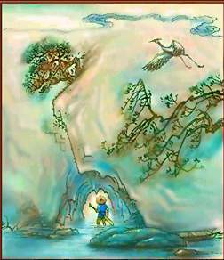
品读课文
1、找出反映渔人
发现桃花源经过的词语。
缘溪行
逢桃林
穷其林
得一山
从口入

Slide 26
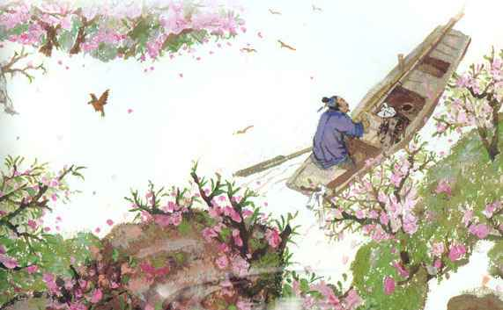
2、作者是如何描写桃花林中的自然景色的？
夹岸数百步，中无杂树， 芳草鲜美， 落英缤纷。
其中描绘桃花林中草美花繁的语句
芳草鲜美 落英缤纷

Slide 27
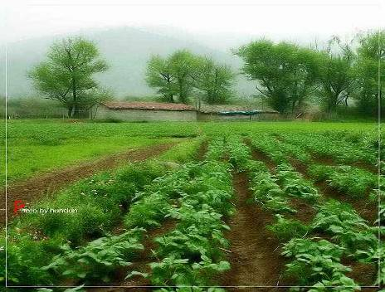
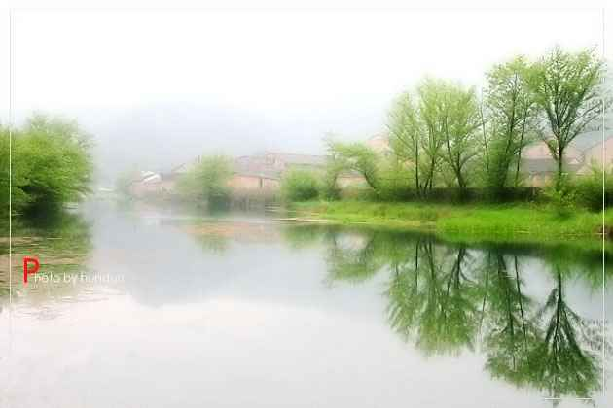
3、渔人入山后，看到桃花源怎样的生活环境？
土地平旷，屋舍俨然，有良田美池桑竹之属。阡陌交通，鸡犬相闻。

Slide 28
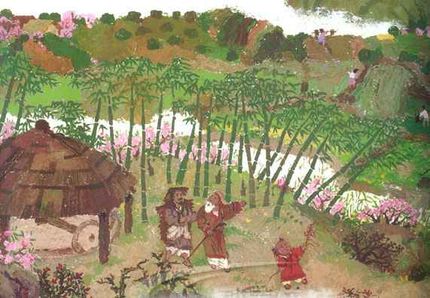
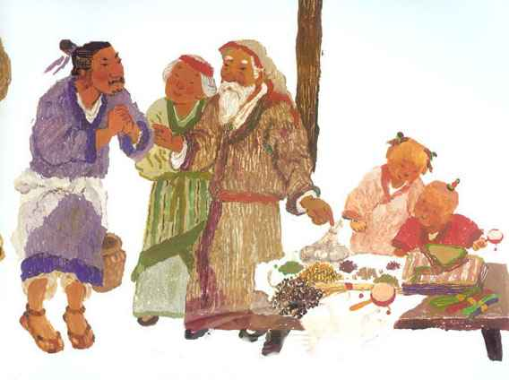
4、文中描写桃花源里老人和小孩神情的句子
黄发垂髫，并怡然自乐。

Slide 29
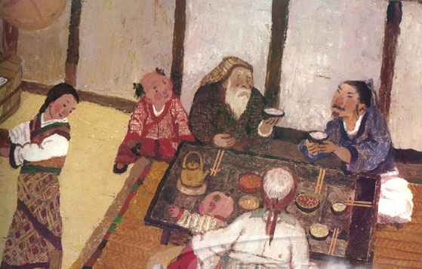
5、桃花源中的人是怎样热情好客的？
便要还家，设酒杀鸡作食，
村中闻有此人，咸来问讯。
余人各复延至其家，皆出酒食。

Slide 30
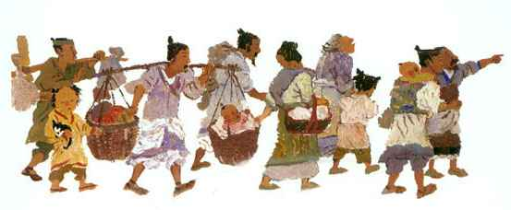
6、桃花源人为什么来到这个地方?
自云先世避秦时乱，率妻子邑人来此绝境，不复出焉；遂与外人间隔。
桃花源人的祖先为了躲避秦时的祸乱，带领妻子儿女及乡邻来到这个与世隔绝的地方。

Slide 31
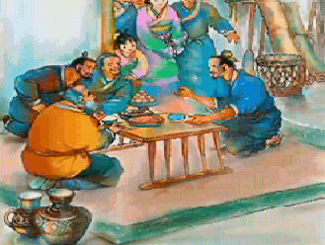
7． 渔人一 一为具言所闻， 桃源人为什么“皆叹惋”？
为桃源外的世界如此动乱，黑暗而叹惋，
为桃源外的人没有过上安定和平的生活而叹惋。

Slide 32
8、为什么此中人语云：“不足为外人道也”
因为他们害怕世人知道桃花源这个地方，
扰乱、破坏他们和平安宁的生活
也为下文再寻桃源不得埋下伏笔。

Slide 33
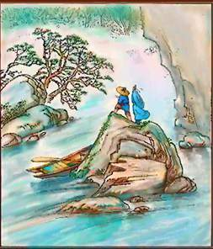
9、渔人离开桃花源，“便扶向路”，又“处处志之”，而后来“寻向所志”，却“不复得路”。作者这样写的目的是什么?
作者这样写的目的是使人觉得桃花源是一个似有
而无、似真而幻的所在，暗示桃花源是虚构的境界。
同时增加文章的神秘色彩。

Slide 34
课堂小结
鲜美 缤纷
发现
忘→逢→异→ 穷
桃花源
(理想社会)
平旷 俨然 良田美池桑竹
进访
怡然 大惊 叹惋
处处志之
再寻
遂迷 未果
5
8
9

Slide 35
一、填空：
《桃花源记》选自 ，作者是 ， 时
著名诗人。
课文以 为线索，写渔人 、
、 、 桃花源的情形。
二、在括号内填入省略的成分。
（ ）见渔人，乃大惊，问（ ）所从来，（ ）具答之。
（ ）便要（ ）还家，设酒杀鸡作食。
此人一一为（ ）具言所闻，（ ）皆叹惋。余人各复
延（ ）至其家，皆出酒食。（ ）停数日，辞去。
A、渔人 B、桃花源人
《陶渊明集》
陶渊明
东晋
渔人进出桃花源的行踪
发现
访问
离开
寻找
B
A
A
B
A
A
B
A
A

Slide 36
柳州市第八中学录制 2019年3月14日

